Slide 1
EFEITO “SLOSHING ” sobre trens
PME3380-Modelagem de sistemas dinâmicos
Grupo 09 A|uno:
Caio Shohei Uemura Fujinaka 8040879

Slide 2
Introdução ao problema
Tema proposto
Objetivos
Efeito sloshing: Fenômeno de transferência de cargas fluidas sobre o transporte ferroviário
Modelagem e estudo da influência do efeito sloshing sobre a dinâmica longitudinal de veículos ferroviários
Motivações
Importância do Desenvolvimento da Malha Ferroviária Brasileira para o transporte de granéis líquidos
1

Slide 3
Revisão Bibliográfica
Estudo da Dinâmica Longitudinal do Trem (Barbosa, 1993)
Handbook of Railway Vehicle Dynamics (IWNICKI, 2006)
The Dynamic Behavior of Liquids in Moving Containers (ABRAMSON, 1996)
Liquid Sloshing Dynamics (IBRAHIM, 2005)
Modelagem Analítica e Simulação Numérica de um Sistema Móvel de Supressão de Sloshing (TSUKAMOTO, 2010)
Dynamic Liquid Sloshing in Moving Containers (KOLAEI, 2014)
An Analysis of Baffles Designs for Limiting Fluid Slosh in Partly Filled Tank Trucks (KANDASAMY, 2010)
Effects of Transverse Baffle Design on Reducing Liquid Sloshing in Partially Filled Tank Vehicles (ZHENG, 2013)
2

Slide 4
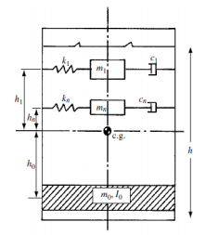
MODELAGEM SLOSHING
Figura 1. IBRAHIM, Raouf. A.; Liquid Sloshing Dynamics – Cambridge University Press – 2005.
Figura 2. Modelo de analogia a componentes mecânicos. ( IBRAHIM, 2005)
3

Slide 5
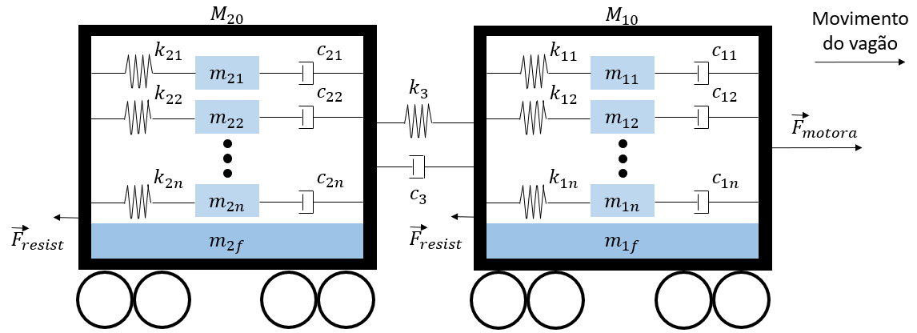
Modelo Físico
Figura 3. Modelo Físico Proposto de 2 Vagões com efeito de Slosh. (Fonte: Própria)
Hipóteses Simplificadoras:
2 tanques paralelepipédicos idênticos;
Translação unidirecional no eixo x;
Foram desconsiderados os efeitos das suspensões primárias e secundárias
Massa líquida monofásica, irrotacional e constante;
Propriedades físicas do modelo constantes
Não há escorregamento entre o trilho e o trem;
4

Slide 6
parAmetrização
Parâmetro | Valor
Massa do vagão vazio | 29 t
Massa do vagão carregado | 100 t
Largura do Vagão | 2,9 m
Comprimento do Vagão | 17 m
Densidade do Fluido Transportado | 715 kg/m³
Velocidade de Tráfego | 12,5 km/h
Força Motriz | 255 kN
Rigidez – Ligação dos Vagões | 841 kN/m
Amortecimento Ligação dos Vagões | 290 ton/s
Coeficiente de Atrito – trilho-roda | 0,3
Altura nominal do Fluido | 2 m
Aceleração Máxima:
$a=\frac{F_{atrito}}{M_{T}}→a=2,94 m/s²$
Rigidez - Ligação entre Vagões
$K=$ $\frac{F_{atrito}}{∆_{max}}=\frac{841kN}{m}$
Amortecimento - Ligação entre Vagões
$C={2M}_{T}\sqrt{\frac{K}{M_{T}}}=580.000 kg/s$
5

Slide 7
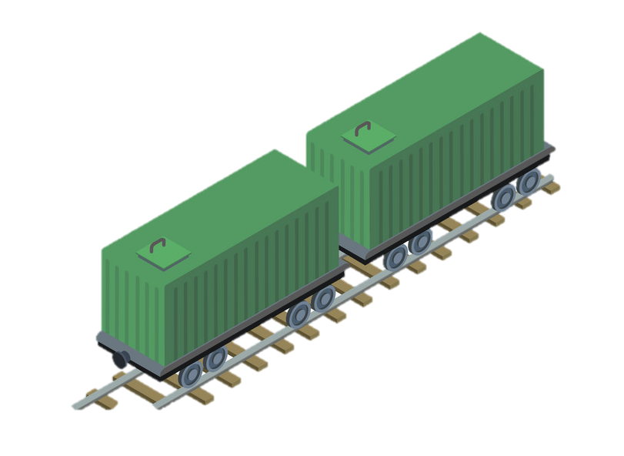
Parâmetros Modelo Fluido
Obtêm-se 5 modos de vibração a partir das seguintes equações:
Distribuição das massas fluidas:
$\frac{m_{i}}{{m_{t}}_{f}}=\frac{8\tanh\left[\left(2i+1\right)π\frac{h_{f}}{l}\right]}{{\left(2n+1\right)}^{3}⋅\frac{h_{f}}{l}}$
Rigidez das massas fluidas:
$\frac{h_{f}k_{i}}{{m_{t}}_{f}g}=\frac{8\tanh^{2}\left[\left(2i+1\right)π\frac{h_{f}}{l}\right]}{{\left(2n+1\right)}^{2}}$
Amortecimento das massas fluidas:
$c_{i}=2m_{i}ω_{i}ξ$
Frequência Natural do Modo
$ω_{i}^{2}=\frac{k_{i}}{m_{i}}$
6

Slide 8
Parâmetros Modelo Fluido
5 Modos de Vibrar obtidos:
 | $$m$$ | $$ω$$ | $$k$$ | $$c$$
Modo 1 | 4.164 kg (5,8%) | 6,81 Hz | 193 kN/m | 1,72 kg/s
Modo 2 | 1.009 kg (1,4%) | 9,31 Hz | 84 kN/m | 0,57 kg/s
Modo 3 | 375 kg (0,5%) | 11,12 Hz | 46 kN/m | 0,25 kg/s
Modo 4 | 177 kg (0,2%) | 12,63 Hz | 28 kN/m | 0,14 kg/s
Modo 5 | 97 kg (0,1%) | 14,00 Hz | 19 kN/m | 0,08 kg/s
Apenas os Modos 1 e 2 foram considerados.
7

Slide 9
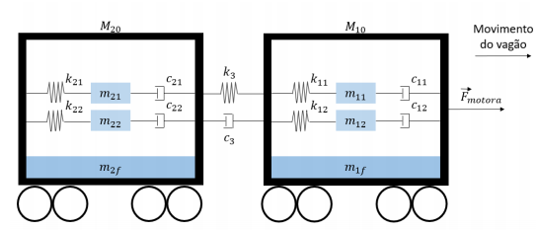
Modelo físico
12 Graus de
Liberdade
Pela relação genérica para as massas fluidas:
$\ddot{{x_{i}}_{j}}=\frac{{c_{i}}_{j}}{{m_{i}}_{j}}=\left({\dot{x}}_{i}−\dot{{x_{i}}_{j}}\right)+\frac{{k_{i}}_{j}}{{m_{i}}_{j}}\left(x_{i}−{x_{i}}_{j}\right)$
Calcula-se para os vagões 1 e 2: $\ddot{X_{1}}$ e $\ddot{X_{2}}$
$\ddot{X_{1}}=\frac{1}{M_{1}+m_{10}}\sum_{j=1}^{n}{\left[c_{1j}\left(\dot{x_{1j}}−\dot{X_{1}}\right)+k_{1j}\left(x_{1j}−X_{1}\right)\right]+\frac{C}{M_{1}+m_{10}}\left(\dot{X_{2}}−\dot{X_{1}}\right)+\frac{K}{M_{1}+m_{10}}\left(X_{2}−X_{1}\right)+F_{motriz}}$
$\ddot{X_{2}}=\frac{1}{M_{2}+m_{20}}\sum_{j=1}^{n}{\left[c_{2j}\left(\dot{x_{2j}}−\dot{X_{2}}\right)+k_{2j}\left(x_{2j}−X_{2}\right)\right]+\frac{C}{M_{2}+m_{20}}\left(\dot{X_{1}}−\dot{X_{2}}\right)+\frac{K}{M_{2}+m_{20}}\left(X_{1}−X_{2}\right)}$
Equações de Movimento
8

Slide 10
Espaço de estados
Escolhendo os estados de velocidade e deslocamento das massas:
Sistema com 12 graus de liberdade
Variável de saída é a força de interação: $y=C\left(\dot{X_{1}}−\dot{X_{2}}\right)+K(X_{1}−X_{2})$
Sistema de espaço de estados:
$$\left\{\begin{aligned}\dot{z}=Az+Bu \\ y=Cz\end{aligned}\right.$$
Onde:
$$z={[ x \dot{x}]}^{T}$$
$$x=[ x_{11} x_{12} x_{21} x_{22} X_{1} X_{2}]$$
$$\dot{x}=[ \dot{x_{11}}\dot{{ x}_{12}} \dot{x_{21 }} \dot{x_{22}}\dot{{ X}_{1}} \dot{X_{2}}]$$
9

Slide 11
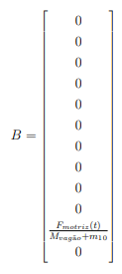
Espaço de estados
Como isso temos as seguintes matrizes:
10

Slide 12
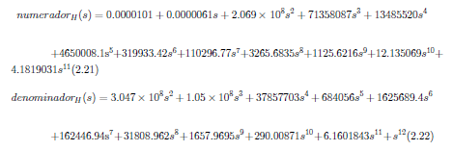
Função de transferência
Função de Transferência do sistema:
$H\left(s\right)=\left[C{\left(sI−A\right)}^{−1}B+D\right]$
onde D é uma matriz nula
$H\left(s\right)=\frac{{numerador}_{H(s)}}{{denominador}_{H(s)}}$
11

Slide 13
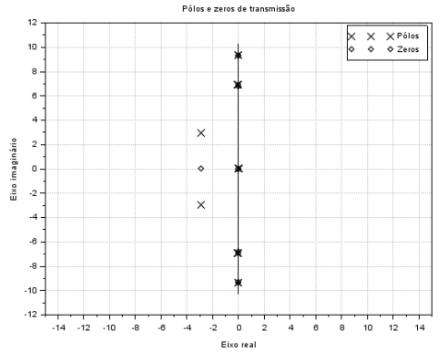
Zeros e polos
12

Slide 14
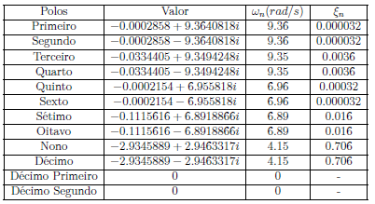
Zeros e polos
12

Slide 15
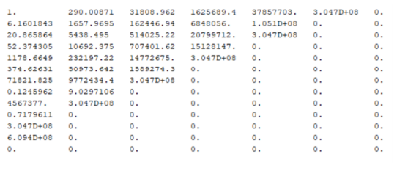
Routh hurwitz
Tabela de Routh-Hurwitz
13

Slide 16
Resolução Numérica
Solução no domínio do tempo:
$x\left(t_{i+1}−x_{1}\right)=e^{AΔt}x_{0}+\int_{t_{i}}^{t_{i}+1}{Φ\left(t−τ\right)Budτ}$
Matriz de Transição:
$Φ\left(t\right)=\sum_{k=0}^{n−1}{\frac{{\left(AΔt\right)}^{k}}{k!}}$
Simulação com entrada do tipo impulso, degrau, aceleração e desacelereção:
Condições iniciais:
$x\left(0\right)=0$
$t_{0}=0$
$t_{f}=20$
$Δt=0.02s$
$t_{0}=0$
$F_{motriz}=$254.793N
14

Slide 17
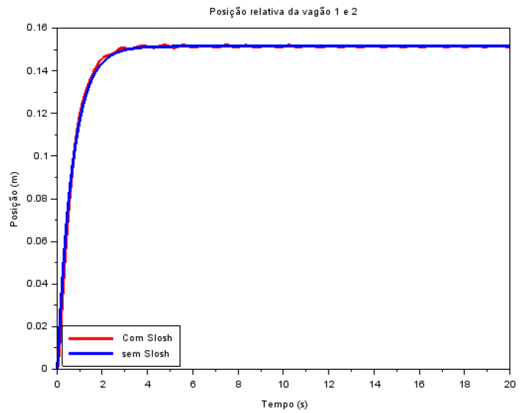
ENTRADA Degrau
posição
15

Slide 18
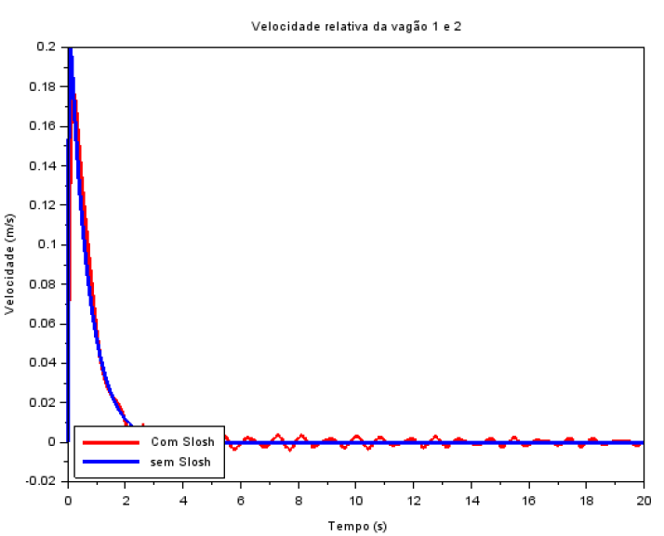
ENTRADA Degrau
velocidade
16

Slide 19
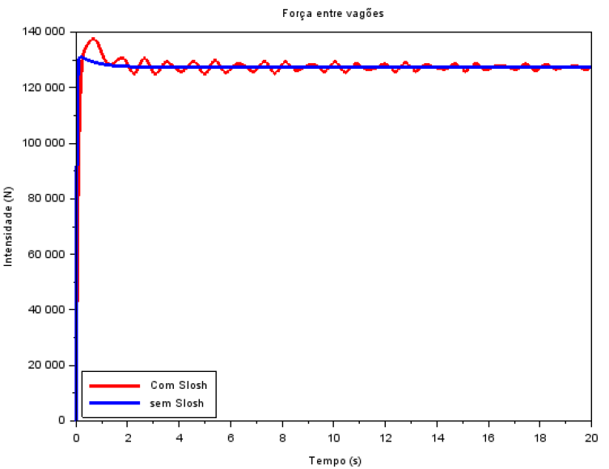
ENTRADA Degrau
força
17

Slide 20
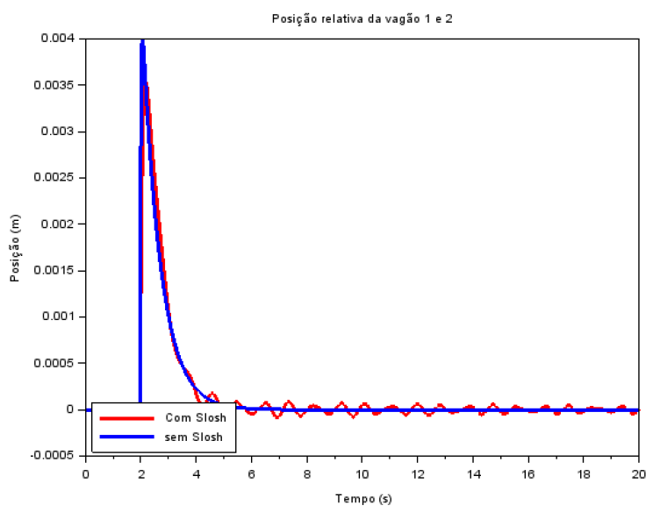
entrada Impulso
posição
18

Slide 21
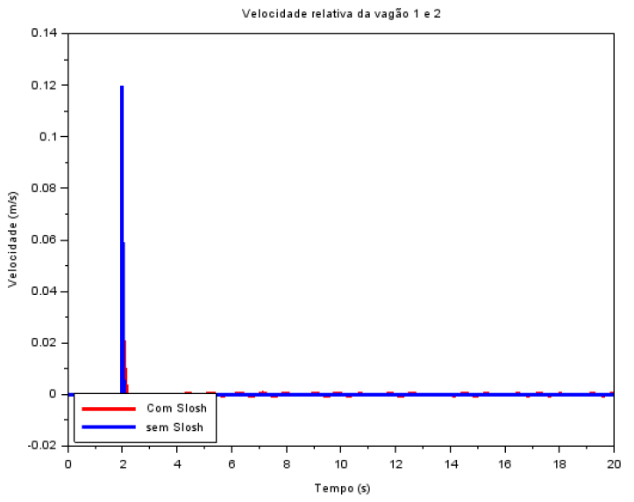
entrada Impulso
velocidade
19

Slide 22
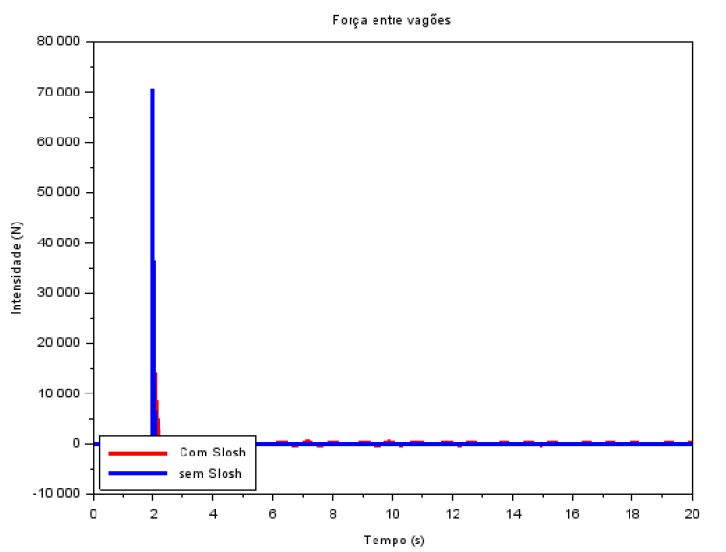
entrada Impulso
força
20

Slide 23
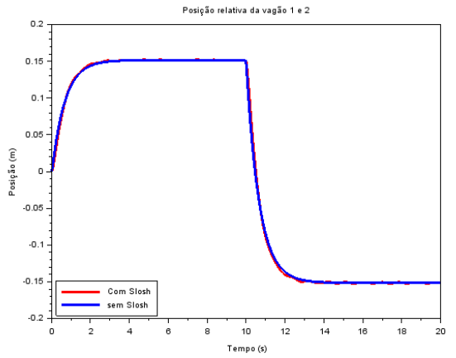
Aceleração Desaceleração
posição
21

Slide 24
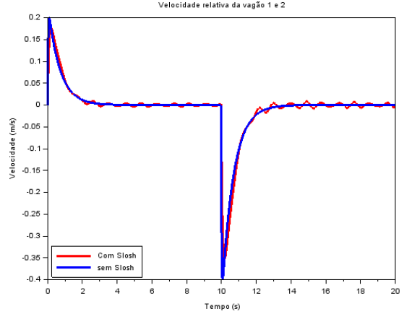
Aceleração Desaceleração
velocidade
22

Slide 25
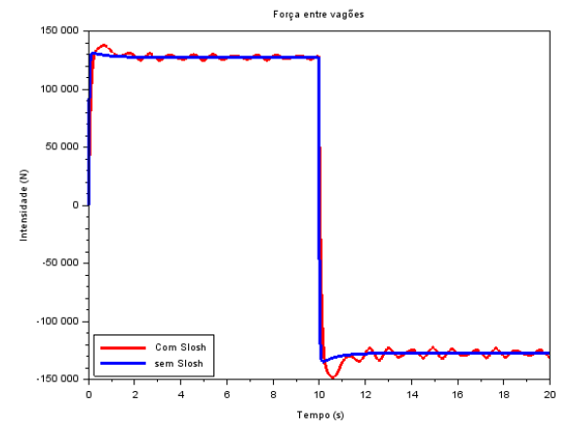
Aceleração Desaceleração
força
23

Slide 26
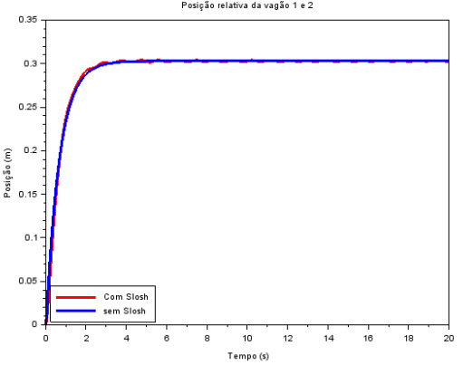
entrada DEGRAU DOBRO INTENSIDADE
posição
18

Slide 27
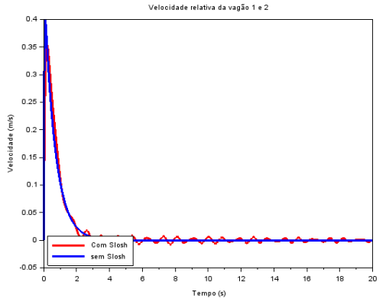
entrada DEGRAU DOBRO INTENSIDADE
velocidade
19

Slide 28
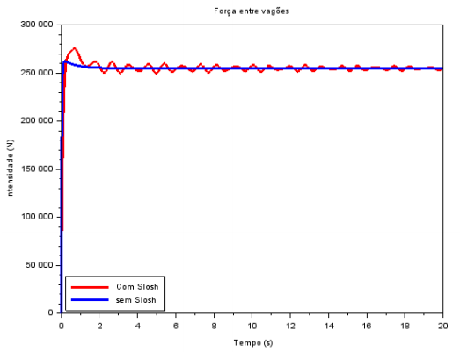
entrada DEGRAU DOBRO INTENSIDADE
força
20

Slide 29
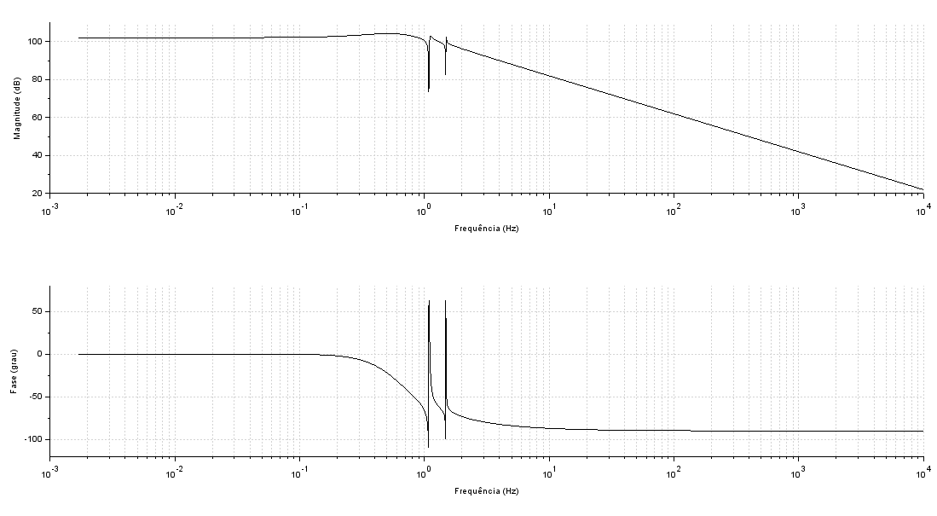
Domínio da Frequência
Bode entre 0,0001 e 10.000 Hz
24

Slide 30
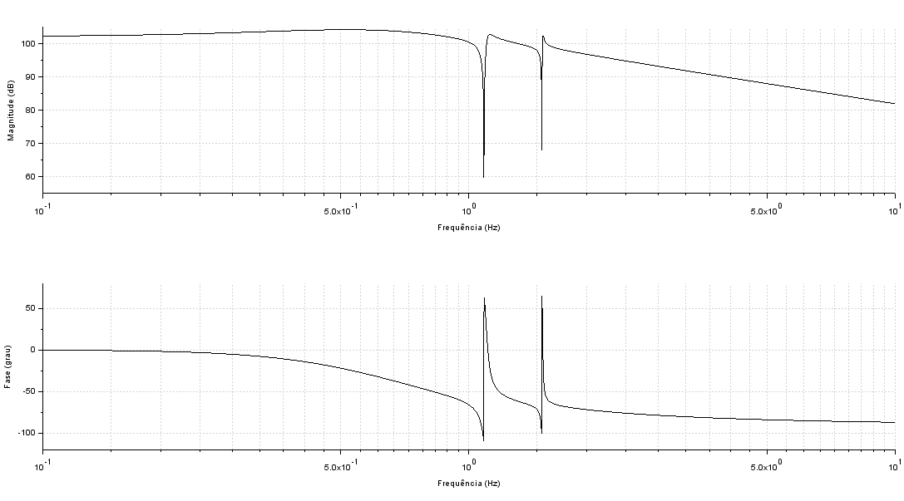
Domínio da Frequência
Bode entre 0,1 e 10 Hz
25

Slide 31
Referências Bibligráficas
Estudo da Dinâmica Longitudinal do Trem (Barbosa, 1993)
Handbook of Railway Vehicle Dynamics (IWNICKI, 2006)
The Dynamic Behavior of Liquids in Moving Containers (ABRAMSON, 1996)
Liquid Sloshing Dynamics (IBRAHIM, 2005)
Modelagem Analítica e Simulação Numérica de um Sistema Móvel de Supressão de Sloshing (TSUKAMOTO, 2010)
Dynamic Liquid Sloshing in Moving Containers (KOLAEI, 2014)
Dimensionamento do Potencial de Desenvolvimento do Setor Ferroviario (VILLAR, 2006)
An Analysis of Baffles Designs for Limiting Fluid Slosh in Partly Filled Tank Trucks (KANDASAMY, 2010)
Effects of Transverse Baffle Design on Reducing Liquid Sloshing in Partially Filled Tank Vehicles (ZHENG, 2013)
Boletim Técnico ALL
Boletim Técnico GREENBRIER
26

